Slide 1
Gmail 앱 비번 설정방법
생성 후에는 밸런스온 모듈에서 지메일에 접근할 수 있게 허용하는
보안 절차를 수행하셔야 합니다.
이에 관한 자세한 방법은 https://support.google.com/mail/?p=InvalidSecondFactor
를 참고해 주세요.
지메일 측에서 발행한 특수한 비번을 공유해 주셔야 합니다.

Slide 2
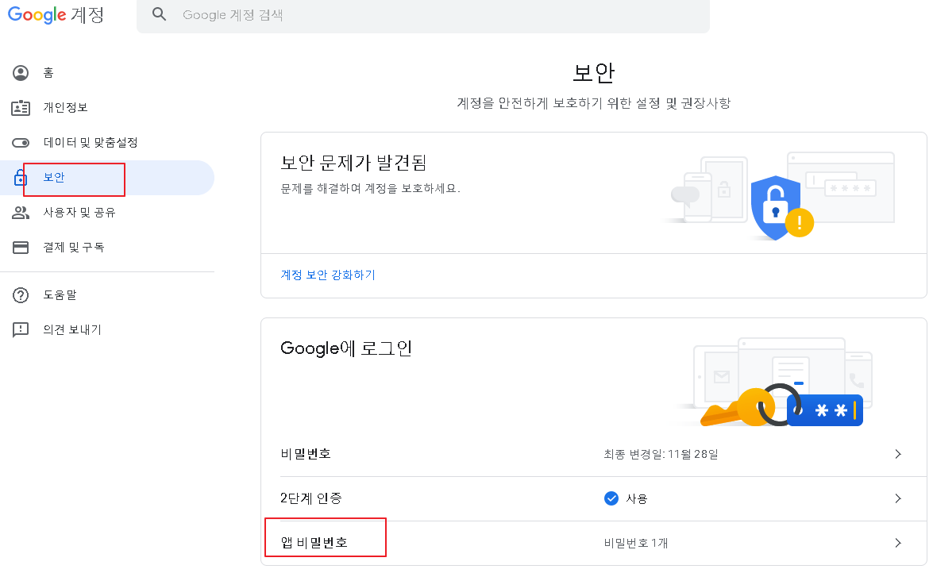

Slide 3
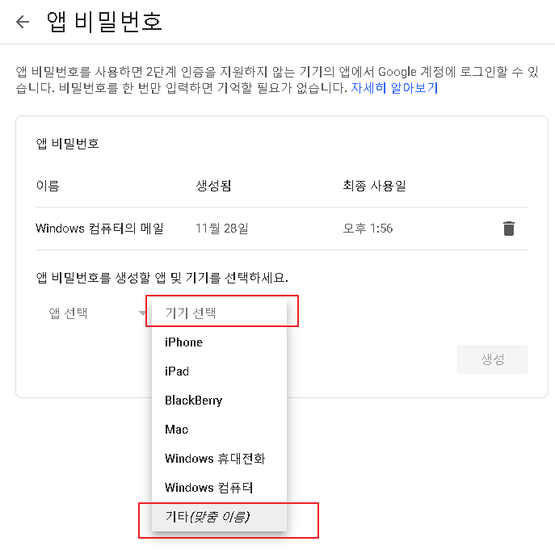

Slide 4
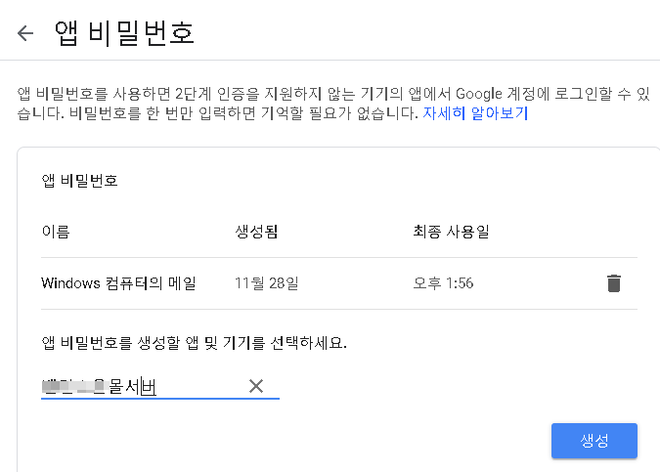

Slide 5
